Slide 1
Společně za standardy bydlení
Zkušenosti Moravského Berouna
Ing. Jan Hicz, břetislav fiala

Slide 2
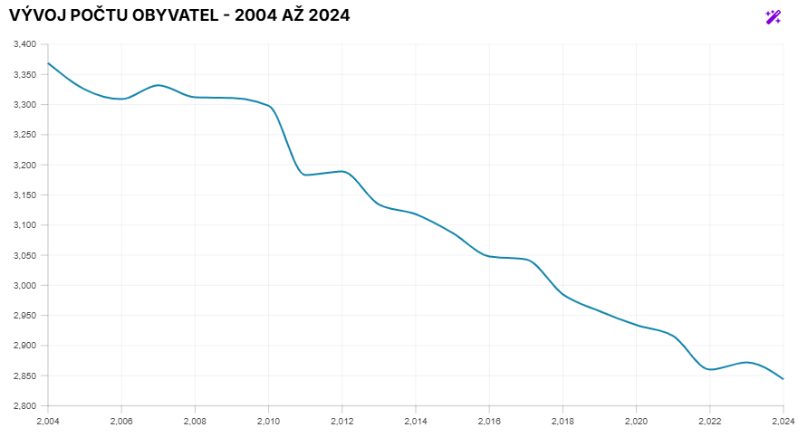
Situace v Moravském Berouně
Moravský Beroun je město v bývalých Sudetech.
Úbytkem obyvatel – aktuálně cca 2900 obyvatel, za 10 let cca 480 lidí
Větší počet prázdných domů – terč pro obchodníky s chudobou.

Slide 3
Obchod s chudobou jako dlouhodobé téma
První koordinované pokusy o řešení v letech 2017-2018 (sociální práce, komunitní práce, zapojení APK, jednání s vlastníky)
Dílčí úspěchy: odklizení hromad nepořádku kolem domů,
likvidace černých skládek,
zmírnění některých problémů v sousedství (zejm. hlučné chování obyvatel, drobná kriminalita v okolí)
Postupný útlum aktivity města v důsledku systematickému neplnění závazků a nekomunikaci ze strany vlastníků. Vysoká náročnost na důslednost a iniciativu při koordinaci a udržení procesu.
Od roku 2024 systematická intervence proti obchodu s chudobou Průběžný monitoring rizikových nemovitostí a osob žijících v nevyhovujícím bydlení (aktuálně cca 10 objektů/lokalit, dohromady přibližně 250 osob)

Slide 4
Obchod s chudobou jako dlouhodobé téma
Aktuálně probíhající intervence – test „systému“ na nejvíce problematickém domě
Ustanovení pracovní skupiny, koordinace rolí, ujasnění legislativních možností Zjišťování problémů (šetření na místě, průběžný monitoring), koordinace dalších kroků
Vyhodnocování efektivity a jejich důsledné dotahování
Vytváření tlaku na vlastníky problematických objektů -> zajištění nápravy / prodej městu
Demolice zničených objektů, veřejná prostranství, výstavba dostupného obecního bydlení
Součást komplexního řešení (schválená Koncepce bydlení s urbanistickým aspektem, rozvoj a posílení sociální práce města, postupné navyšování bytového fondu města (IROP), profesionalizace facility managementu, zabydlování)

Slide 5
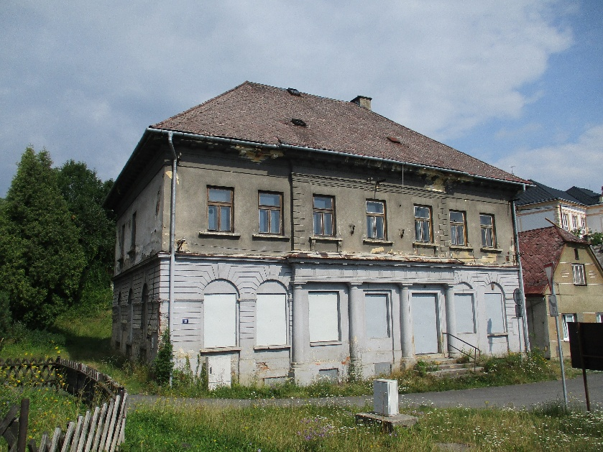
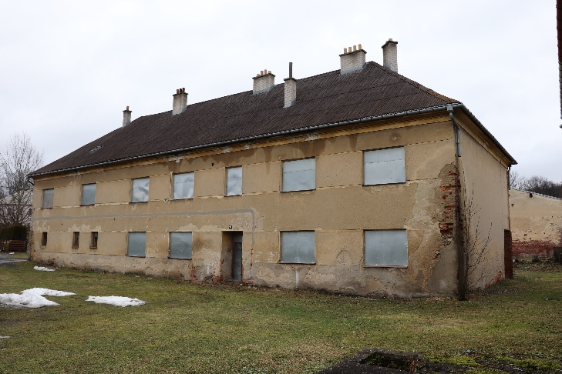
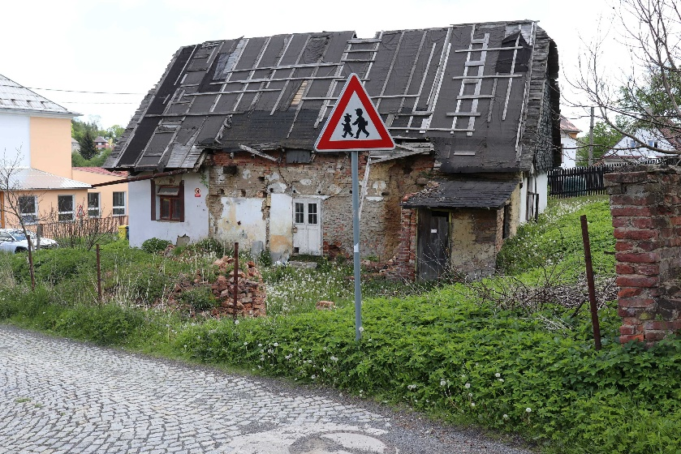
Obchod s chudobou jako dlouhodobé téma
Město se snaží řešit odkupy a následnou demolici – od roku 2022 provedeny 4 demolice a připravuje se 5 (získány 3 dotace)
Adresa | Celkové náklady (Kč) | Dotace z MMR (Kč) | Podíl dotace (%)
Opavská 131 | 820 498,53 | 554 444 | 67,57 %
Ostrov 459 | 3 553 516,41 | 2 282 067 | 64,22 %
Pasterní 71 | 808 375,32 | 261 521 | 32,35 %

Slide 6
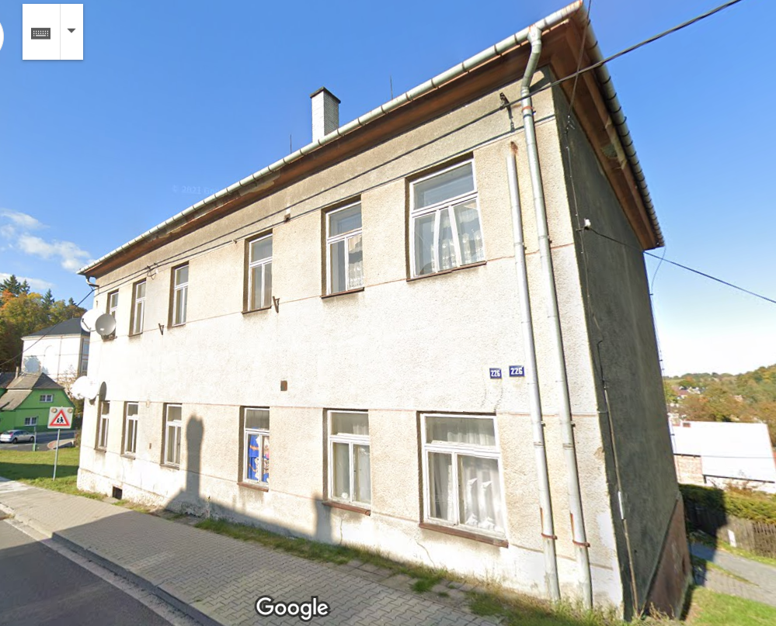
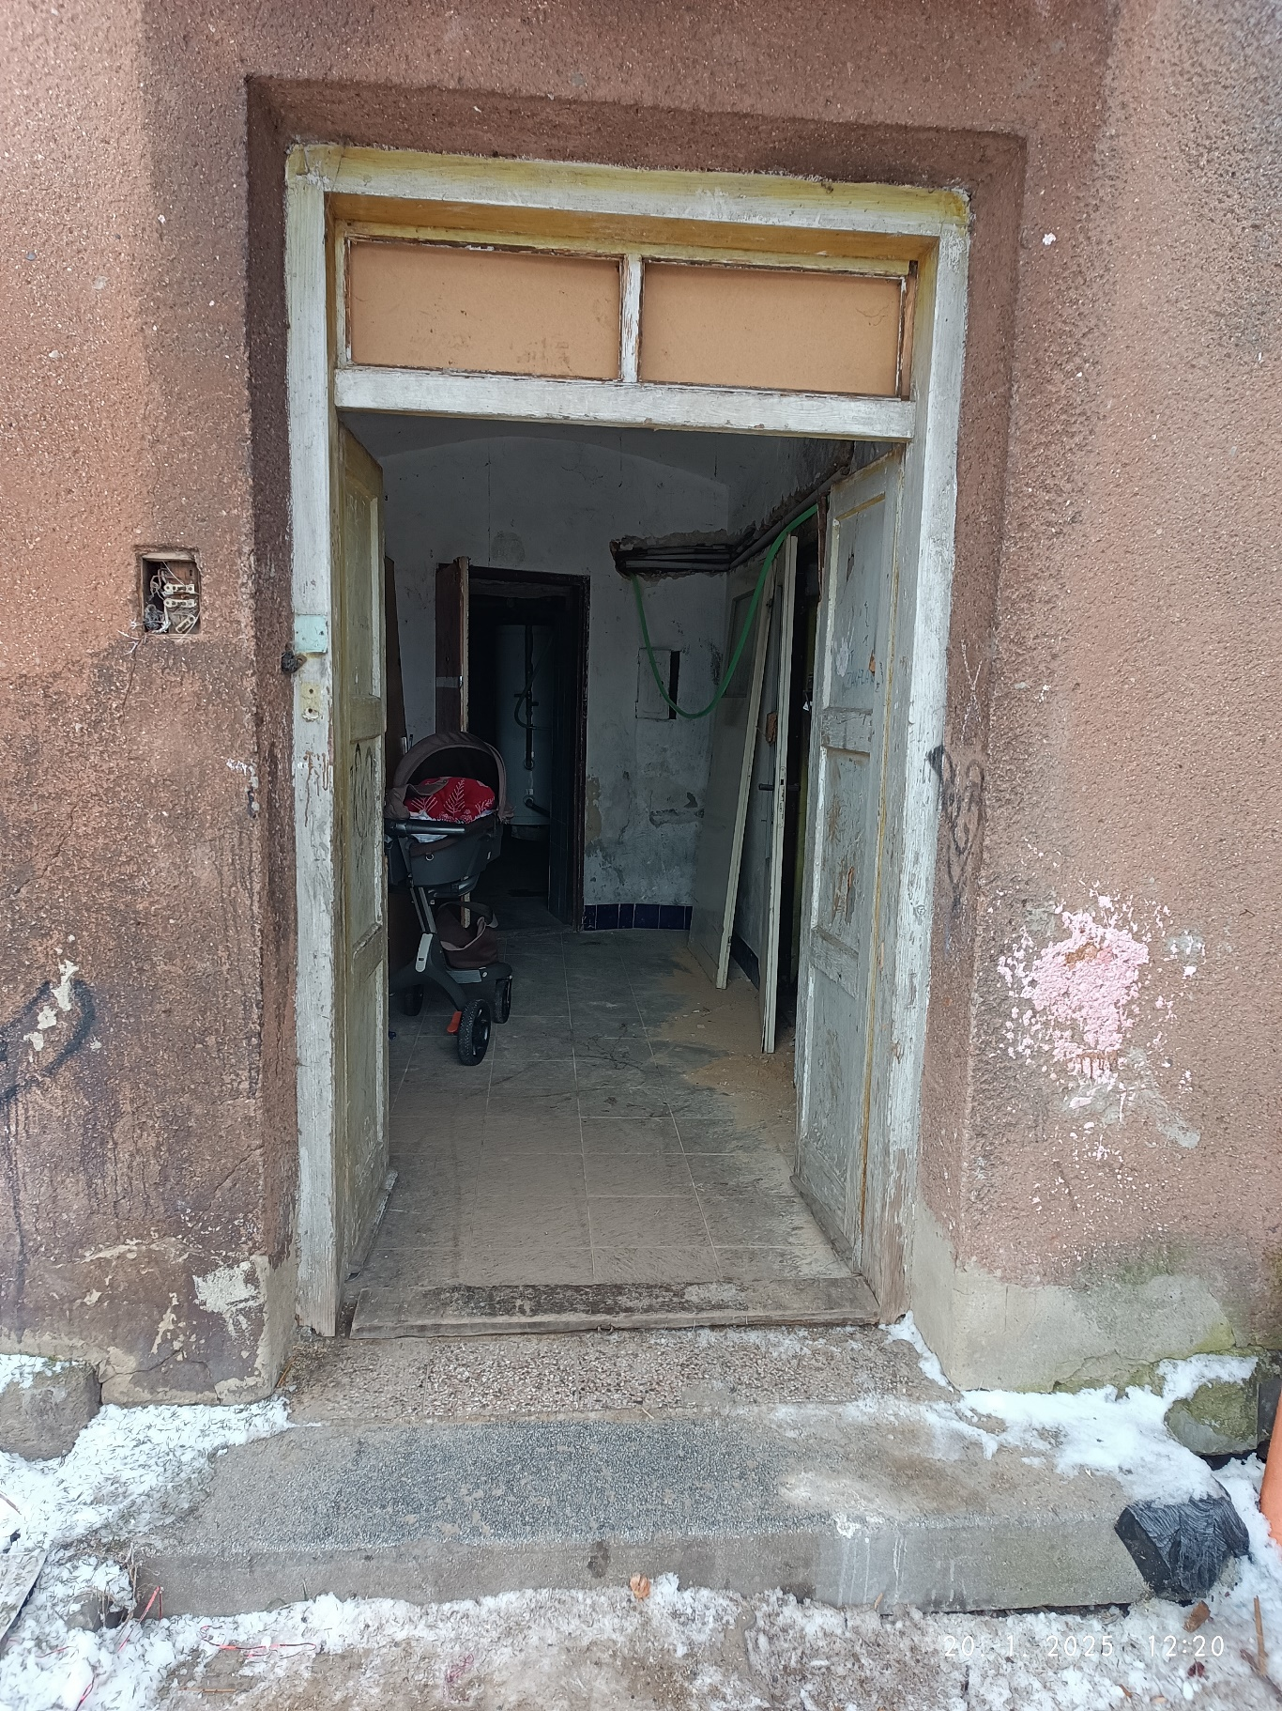
Opavská 226

Slide 7
Opavská 226
Problémová je zejména Opavská ulice podél hlavní silnice I/46 a její okolí
Umístění hned vedle hlavní silnice, do domu je vidět z ulice
Soukromý vlastník – více než 25 objektů mimo Moravský Beroun
Dlouhodobě neudržovaný dům – v minulosti řešila KHS výskyt potkanů
Město by rádo do budoucna dům koupilo, ačkoliv se pěší zóna bude spíše přesouvat k ulici Karla IV.
Naproti rodinný dům v havarijním stavu – vlastní společnost z Ostravy
V lednu 2025 provedena depistáž sociálním odborem MB

Slide 8
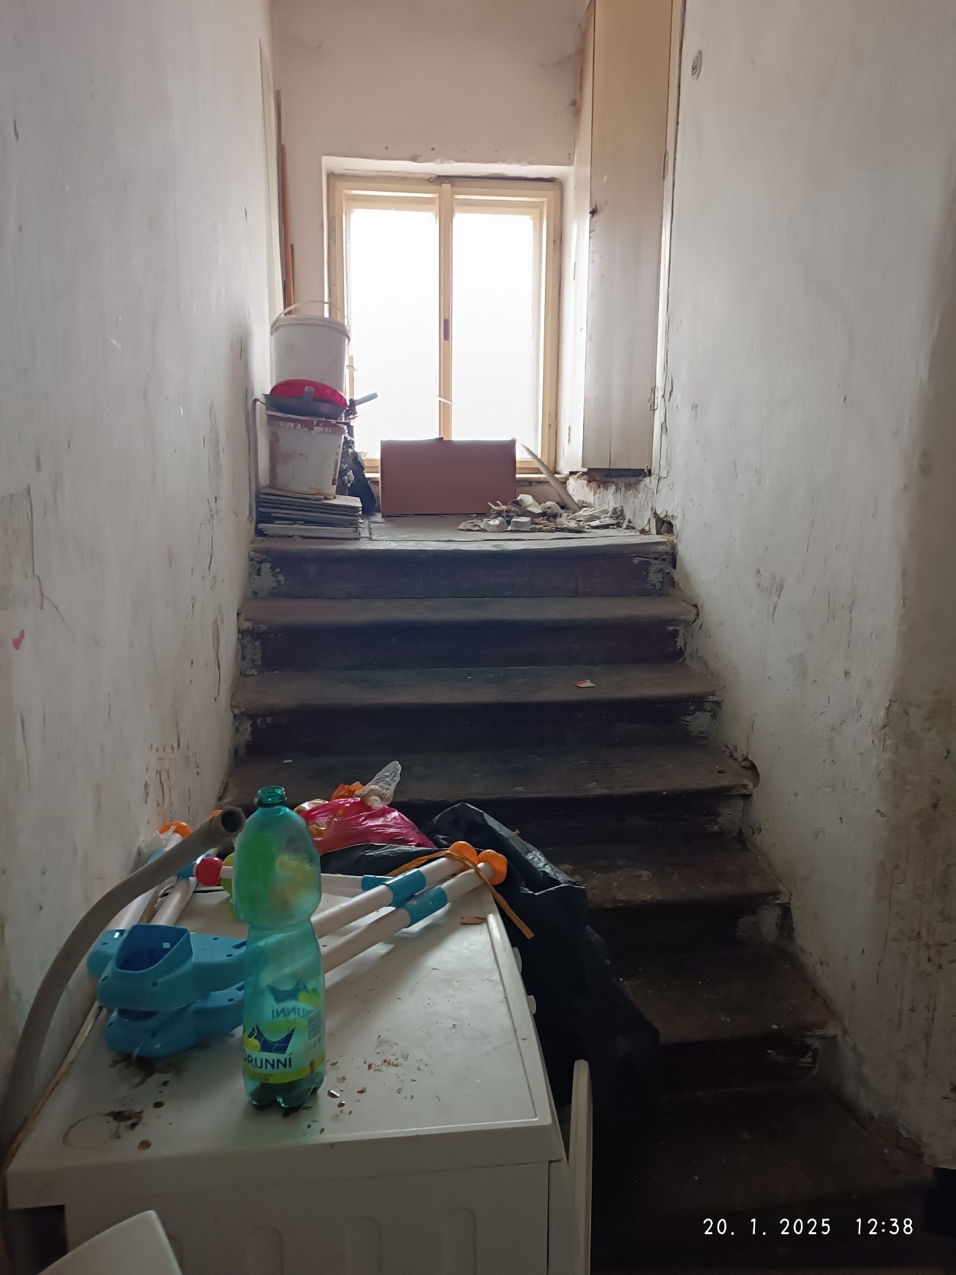
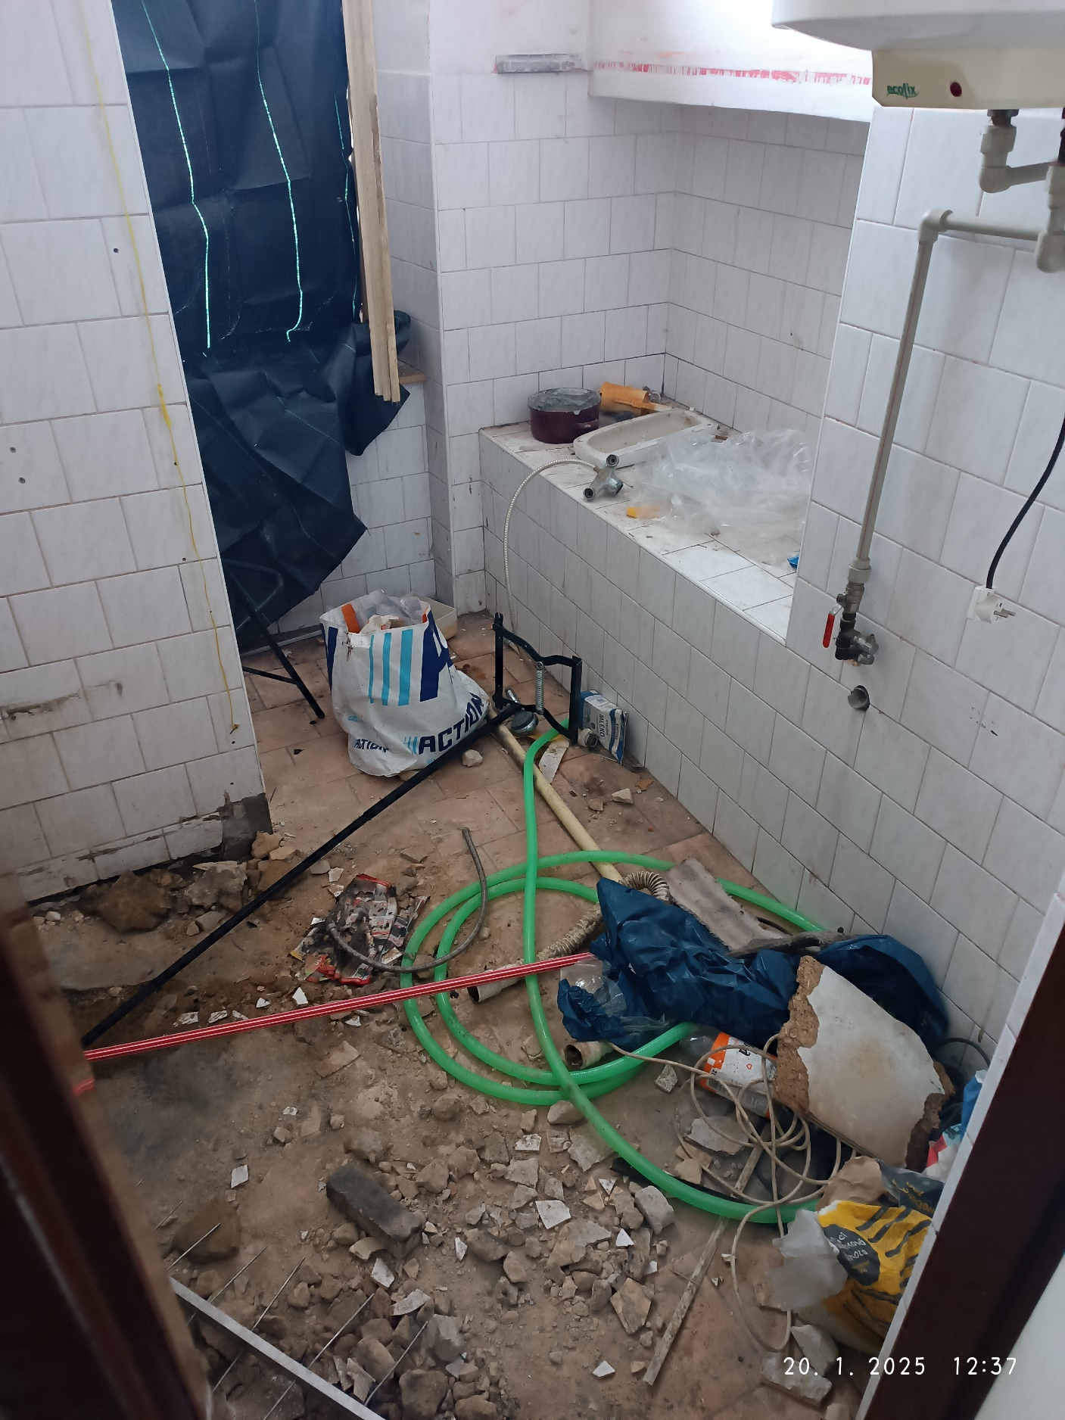
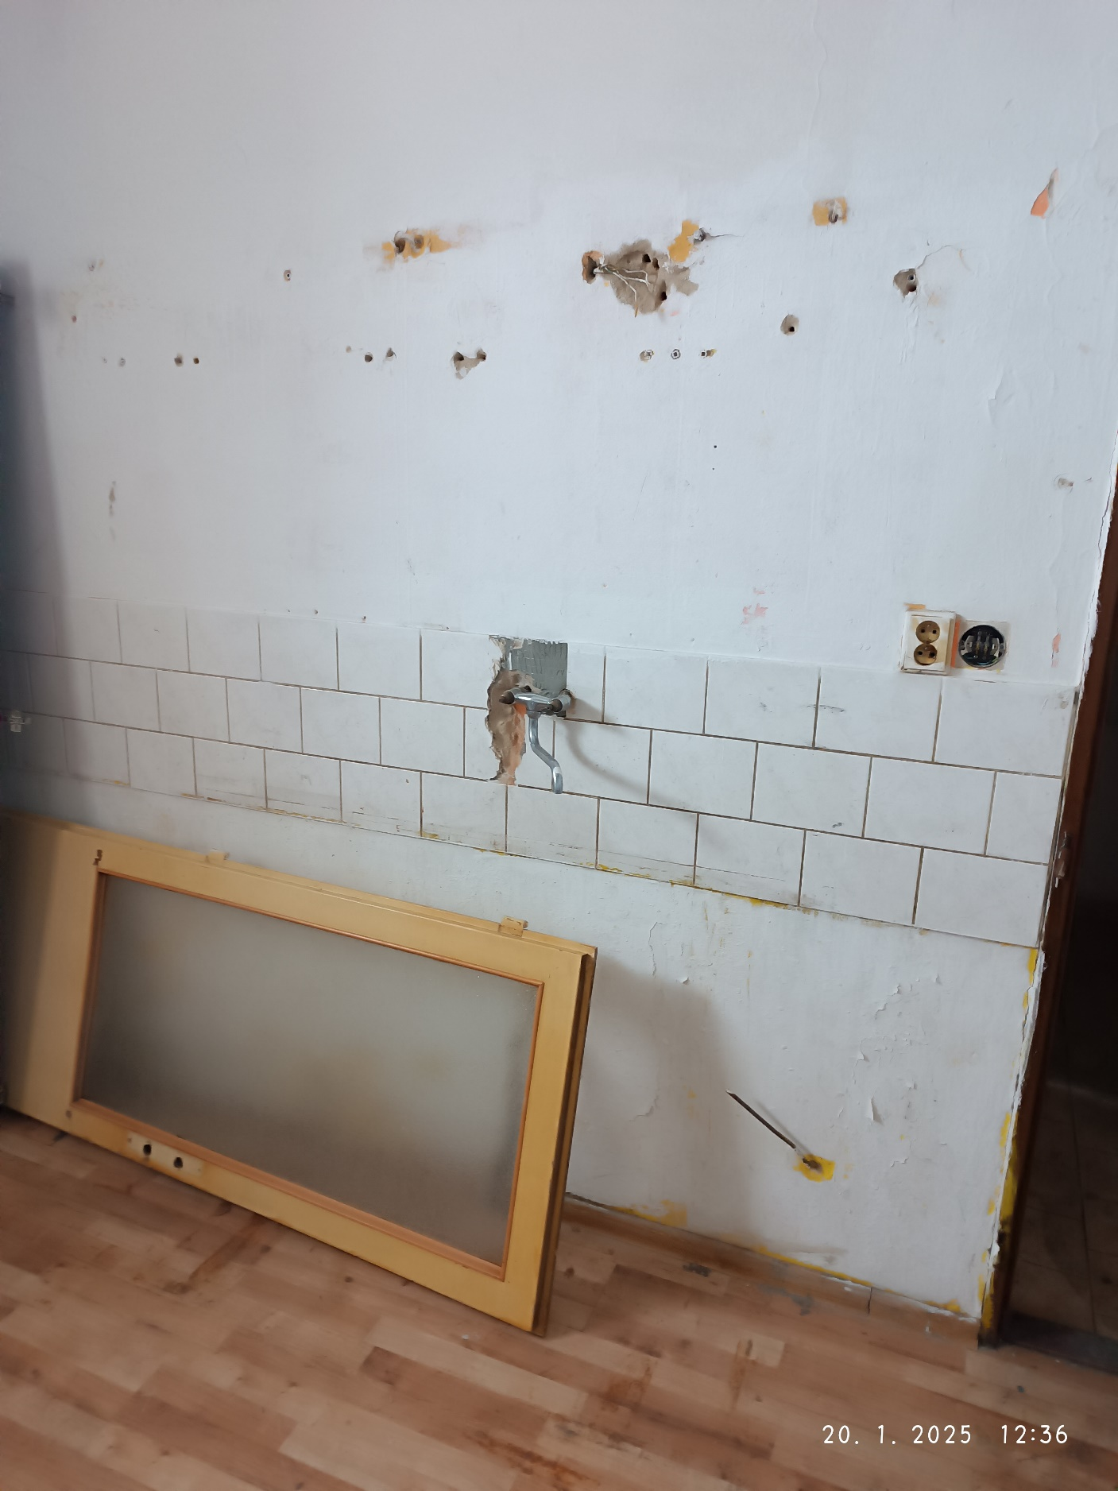
Opavská 226

Slide 9
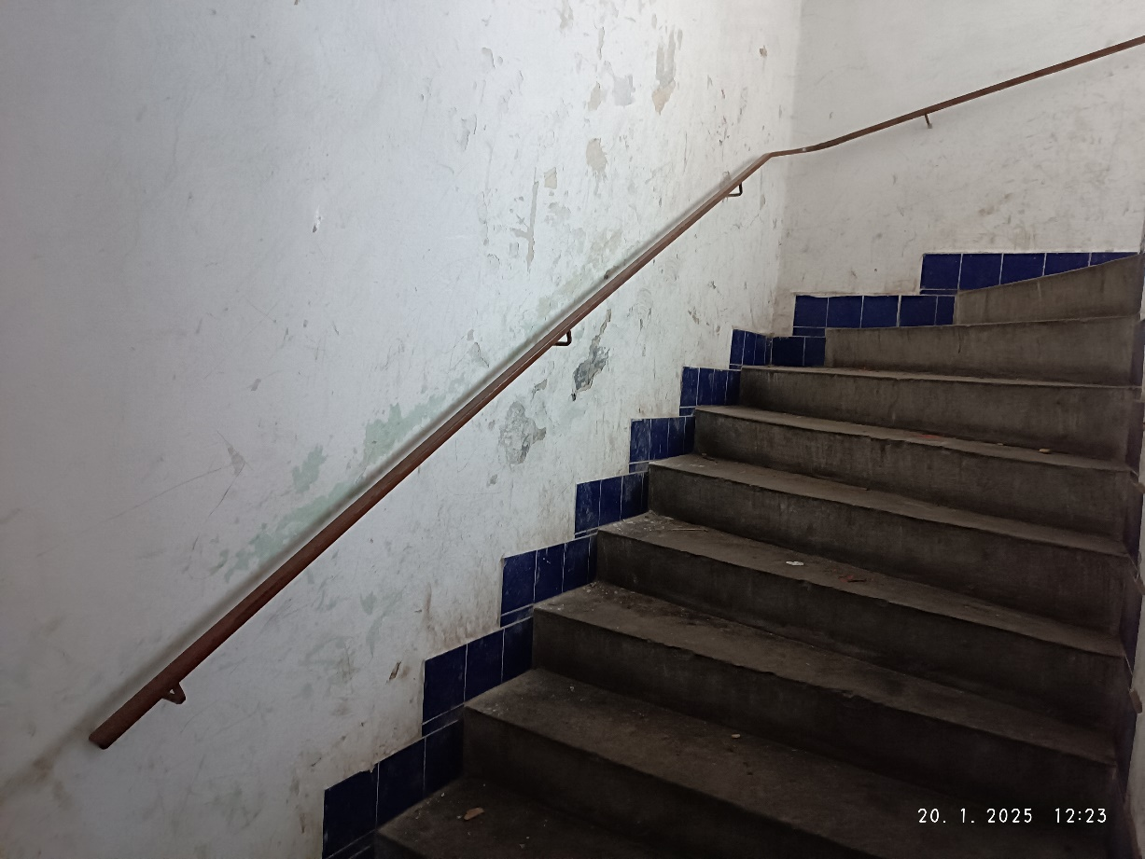
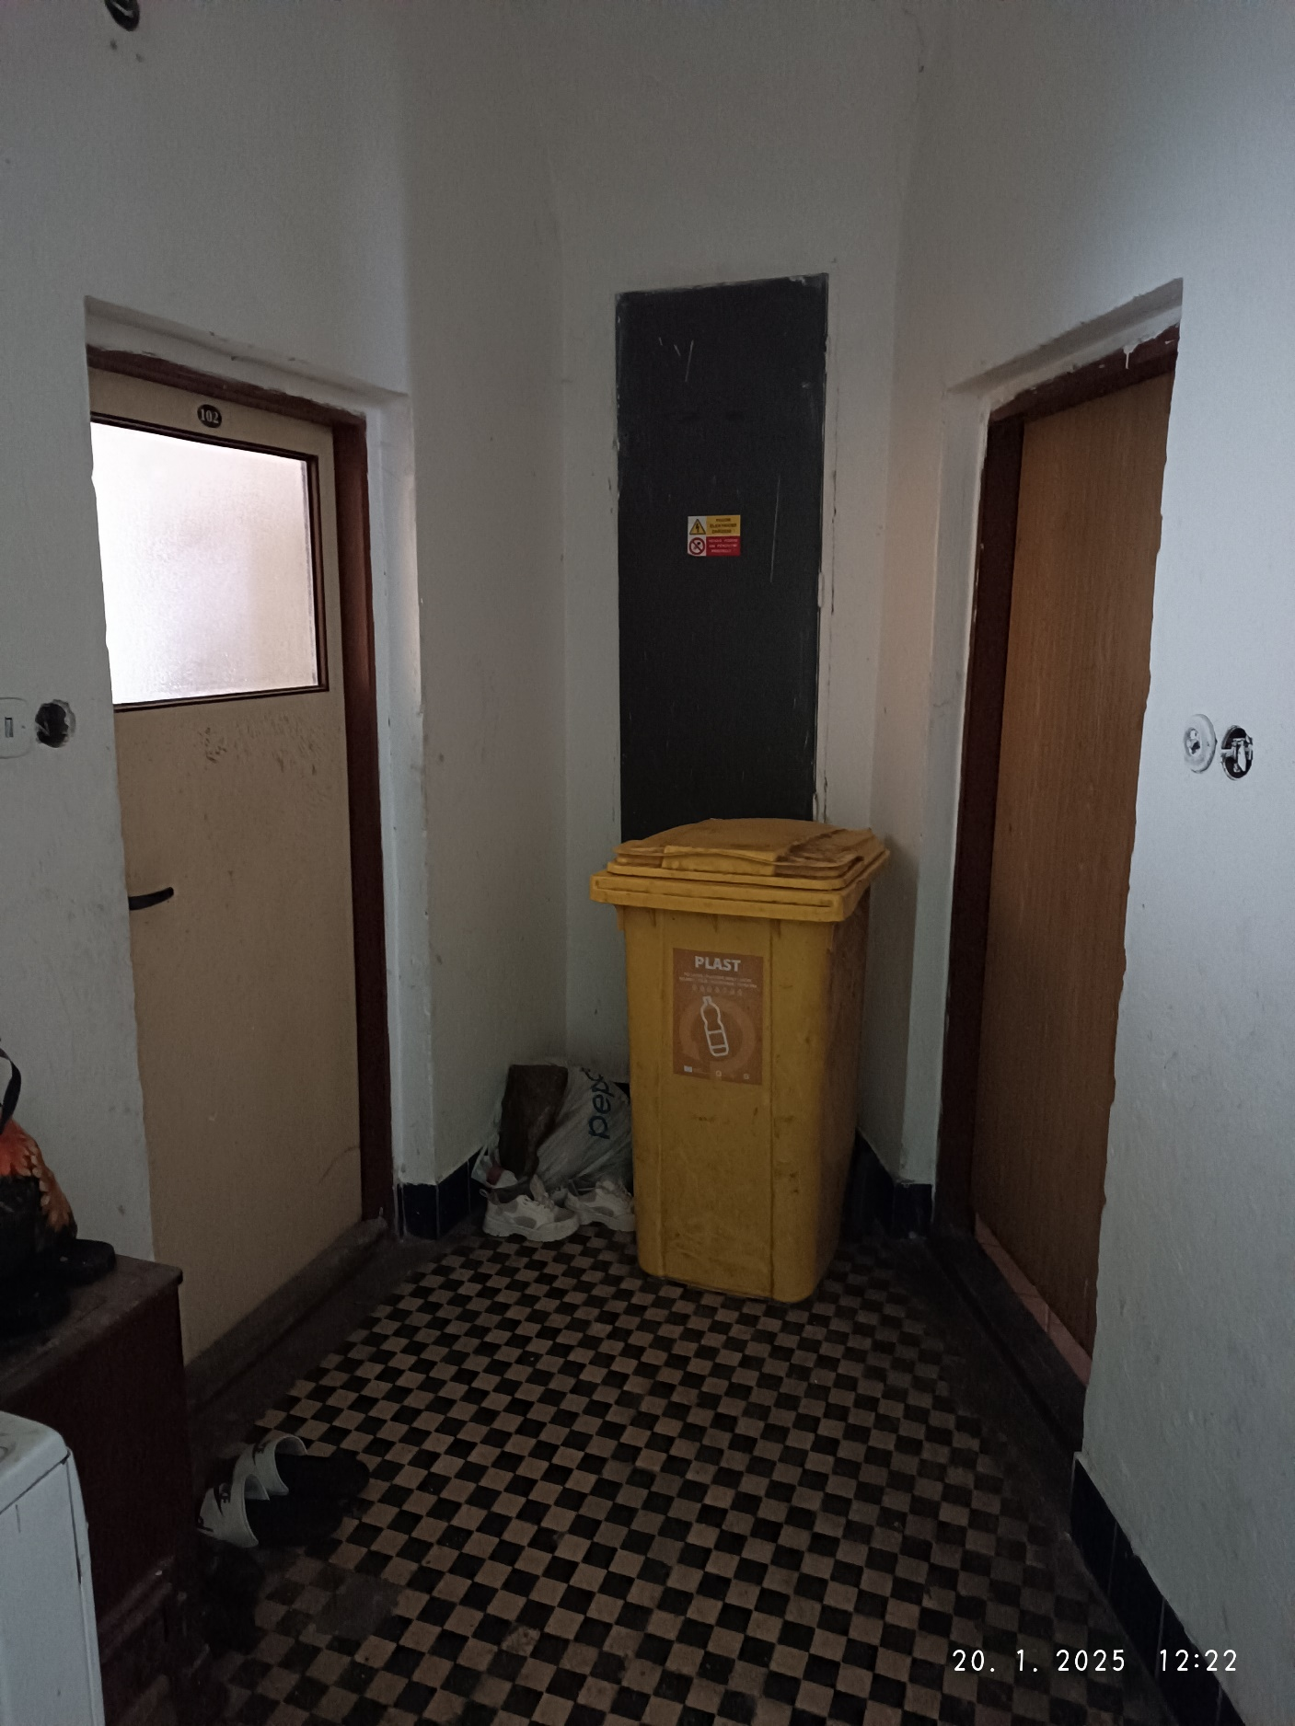
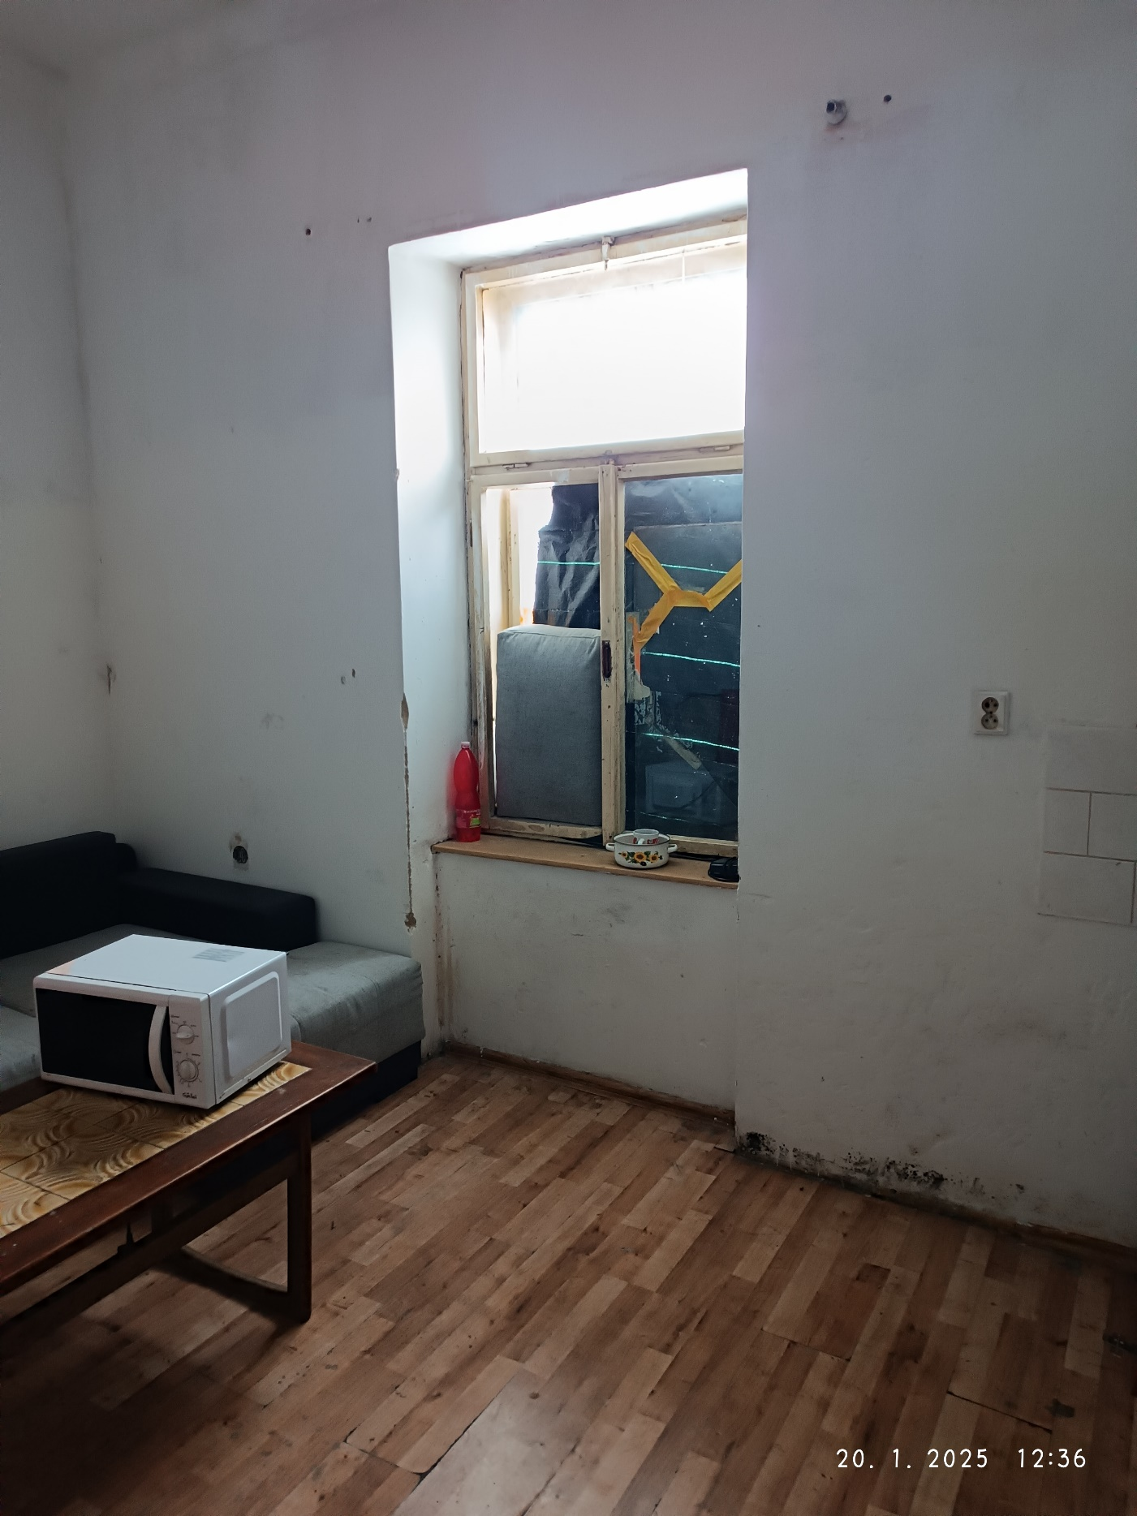
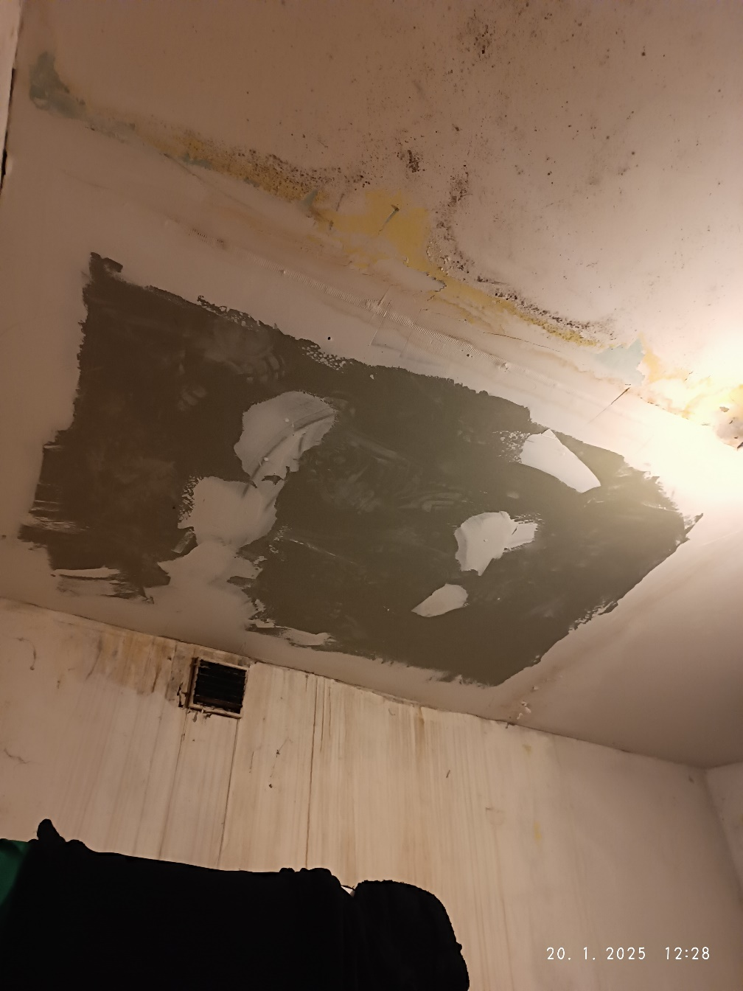
Opavská 226

Slide 10
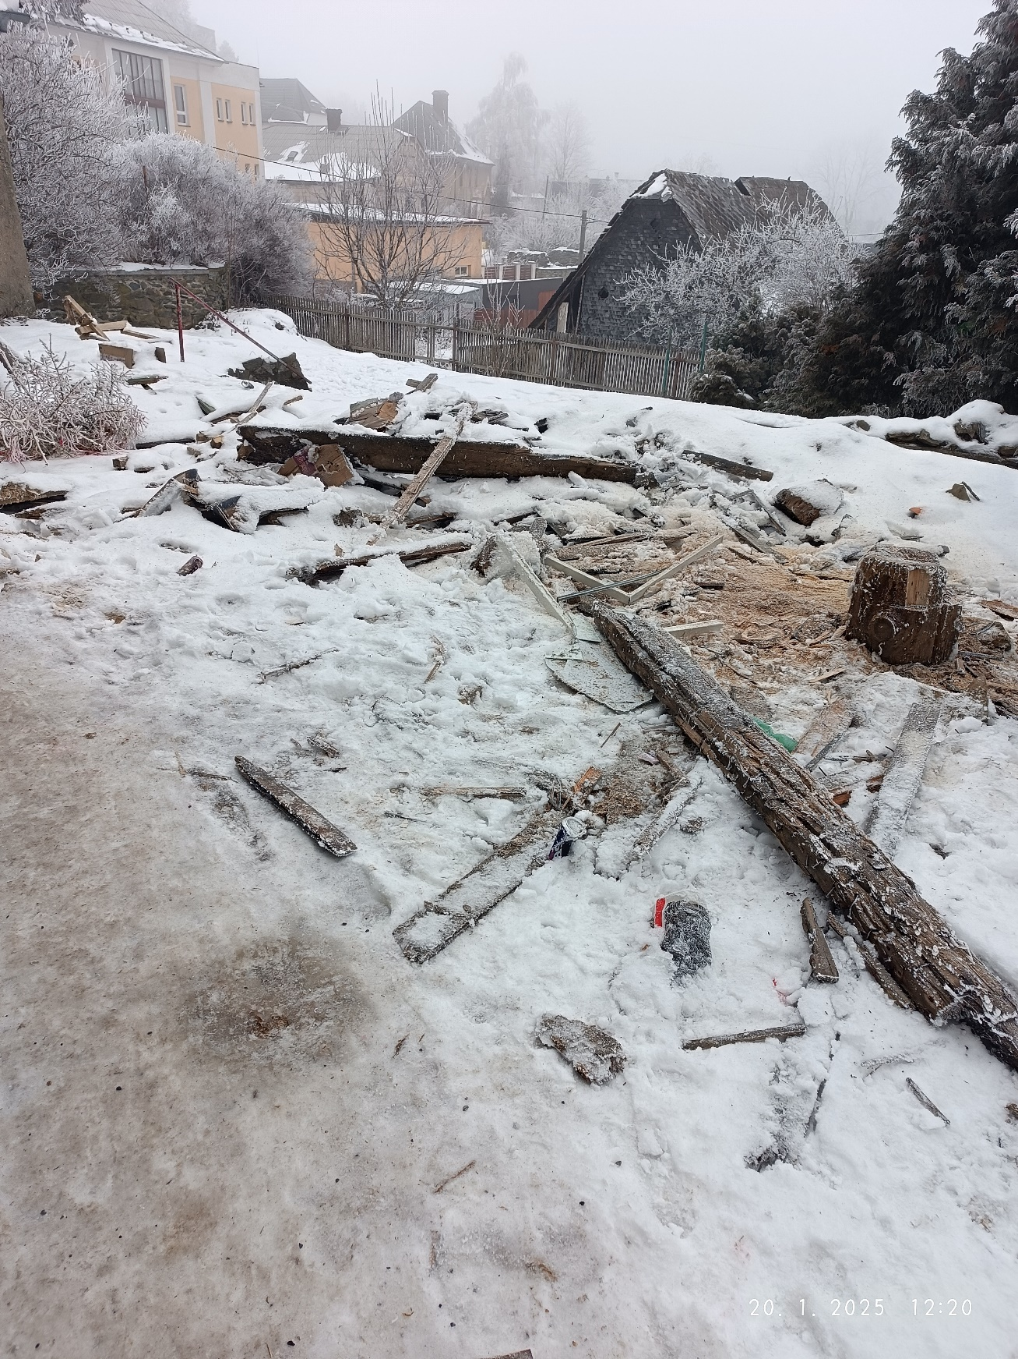
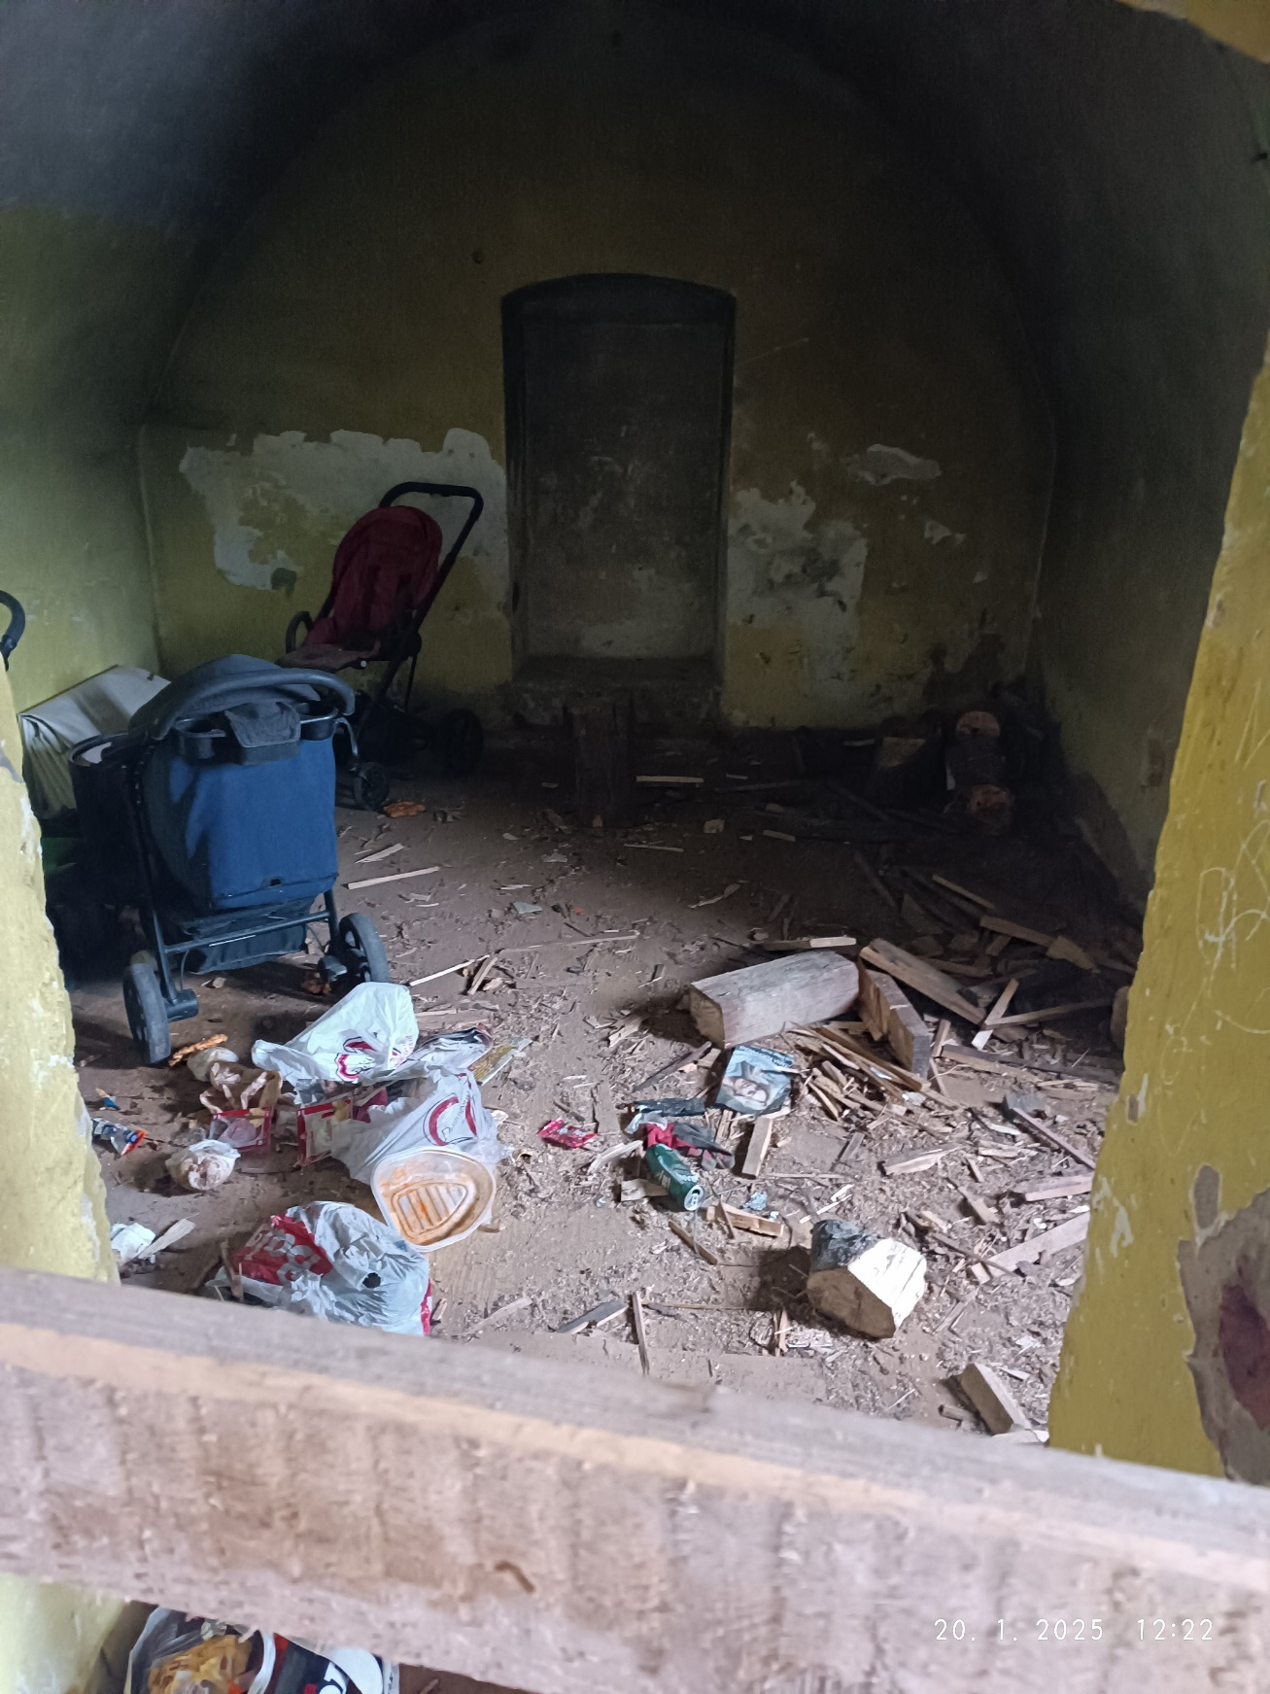
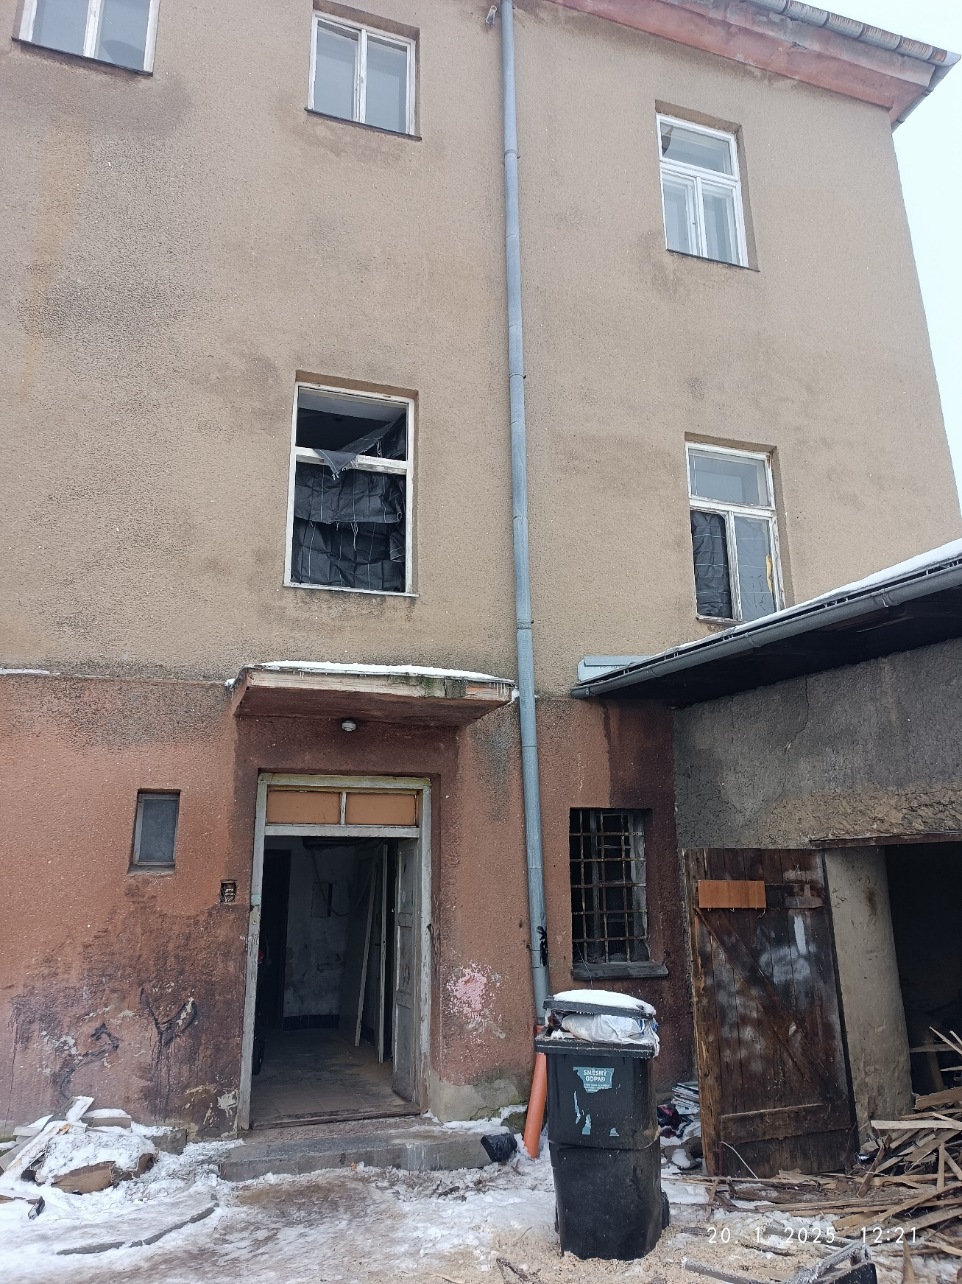
Opavská 226

Slide 11
Kdo v domě bydlí?
Rodina s jedním dítětem (2. patro – 1+kk)
Nájem 3 000 Kč + 2 000 Kč za vodu + 2 000 Kč za elektřinu
Matka se dvěma dětmi a babičkou (2. patro)
Na vlastní náklady zasklení oken
Topí také dřevem,
Nájem 8 000 Kč + voda – vyúčtování nikdy majitel neukázal
V domě další neobydlené byty

Slide 12
Co v této věci již učinilo město?
V únoru 2025 podáno 5 podnětů k situaci na Opavské 226:
Finanční úřad pro Olomoucký kraj, Územní pracoviště Šternberk
Hasičský záchranný sbor Olomouckého kraje, územní odbor Olomouc
Krajská hygienická stanice Olomouckého kraje
Městský úřad Šternberk, stavební odbor
Městský úřad Šternberk, odbor životního prostředí
Dále bude bytový dům zařazen v rámci chystaného OOP na navýšení koeficientu daně z nemovitostí.

Slide 13
Co v této věci již učinilo město?
Finanční úřad pro Olomoucký kraj – Potvrzení přijetí podnětu a ujištění, že bude posouzen. S ohledem na neveřejnost správy daní nebudou sděleny podrobnosti o šetření.
Hasičský záchranný sbor Olomouckého kraje – Oznámení, že nelze provést kontrolu dodržování požární bezpečnosti, protože bytový dům je ve vlastnictví fyzické osoby.
Krajská hygienická stanice Olomouckého kraje – Podnět v několika bodech postoupen dalším orgánům k jejich šetření, v ostatních bodech nebyl shledán dostatečný důvod k zahájení opakované kontroly či šetření v bytovém domě.
Městský úřad Šternberk, stavební odbor – Oznámení, že byla proveden kontrola na místě, při které byly zjištěny závady. Vlastníkovi stavby byla stanovena opatření k odstranění závad. Současně bylo sděleno, že chybí dokumentace k domu, což je také předmětem řešení.

Slide 14
Závěrem
Problém není izolovaný, jde o důsledek dlouhodobého selhávání systému (sociální dávky, vymáhání pořádku, obchod s chudobou, nedostatek standardního bydlení ve městě).
Město podniklo a podniká veškeré dostupné kroky – správní, bezpečnostní, sociální i komunitní.
Chybí účinné nástroje – stávající legislativa neumožňuje efektivní zásah, případně se do ní jednotlivým orgánům nechce.
Bez legislativních změn/podpory nelze podobné případy jednoduše systémově vyřešit.
Obce potřebují nejen odpovědnost, ale i pravomoci.
Obchod s chudobou zůstává výnosný a prakticky beztrestný.

